Slide 1
Ege Division
22. maj 2025

Slide 2
Program Ege Division
18:05 | Velkomst og præsentation
18:10 | Præsentation af vækstarbejdet
18:20 | Frivillige anno 2025 Workshop om frivilligtyper
18:50 | Opsamling og videre arbejde
19:00 | Tak for i dag

Slide 3
Vækststrategi DDS

Slide 4
Strategiens formål
Ingen børn eller unge med lyst til at blive spejder skal stå udenfor fællesskabet
Endnu flere børn og unge skal blive spejdere - og blive længere tid i spejdergruppen
Vi hjælper spejdergrupperne med at få flere medlemmer via udviklingsstøtte og konkrete værktøjer

Slide 5
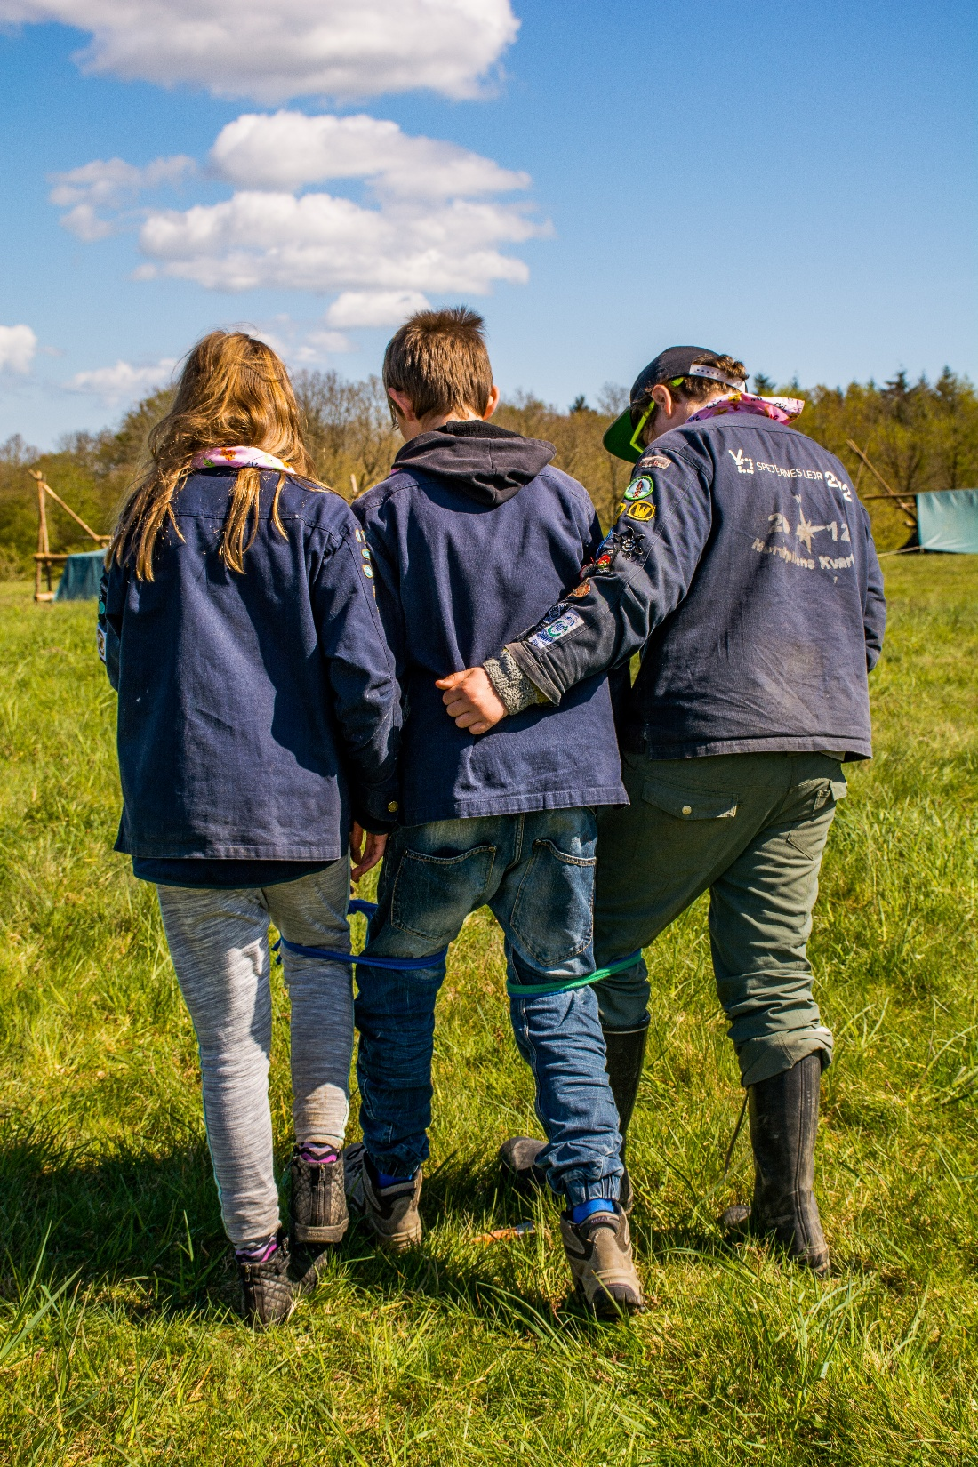
Vækstforløb
Netværk
Bedre gruppe- administration
Særlige indsatsområder
Data

Slide 6
Vækstforløb
”Det vigtige første skridt”

Slide 7
Første skridt - de vigtige refleksioner
Formålet med forløbet
Hvilke udfordringer står I med, og hvilke mål vil I gerne opnå?
Samarbejde i gruppen
Hvordan arbejder bestyrelse og ledelse sammen?
Hvordan fungerer jeres grenstruktur – både i forhold til samarbejde og overgange?
Udvikling og planlægning
Har I en udviklingsplan – og bruger I den aktivt?
Har I idéer eller drømme, I gerne vil sætte i gang?
Lederudvikling og kræfter
Hvordan arbejder I med lederudvikling og trivsel?
Hvordan er jeres nuværende lederkræfter?
Synlighed og rekruttering
Hvad virker bedst, når I skal være synlige i lokalområdet?
Hvordan tager I imod nye børn, unge og voksne?
Familiespejd
Har I familiespejd – og hvordan spiller det sammen med resten af gruppen?

Slide 8
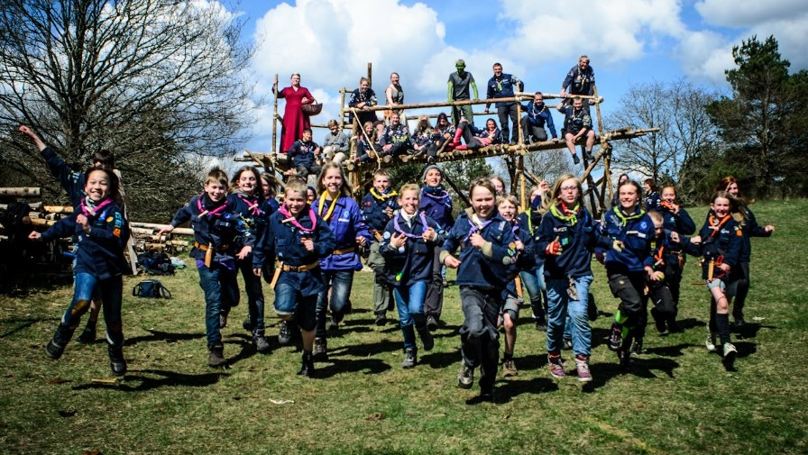

Slide 9
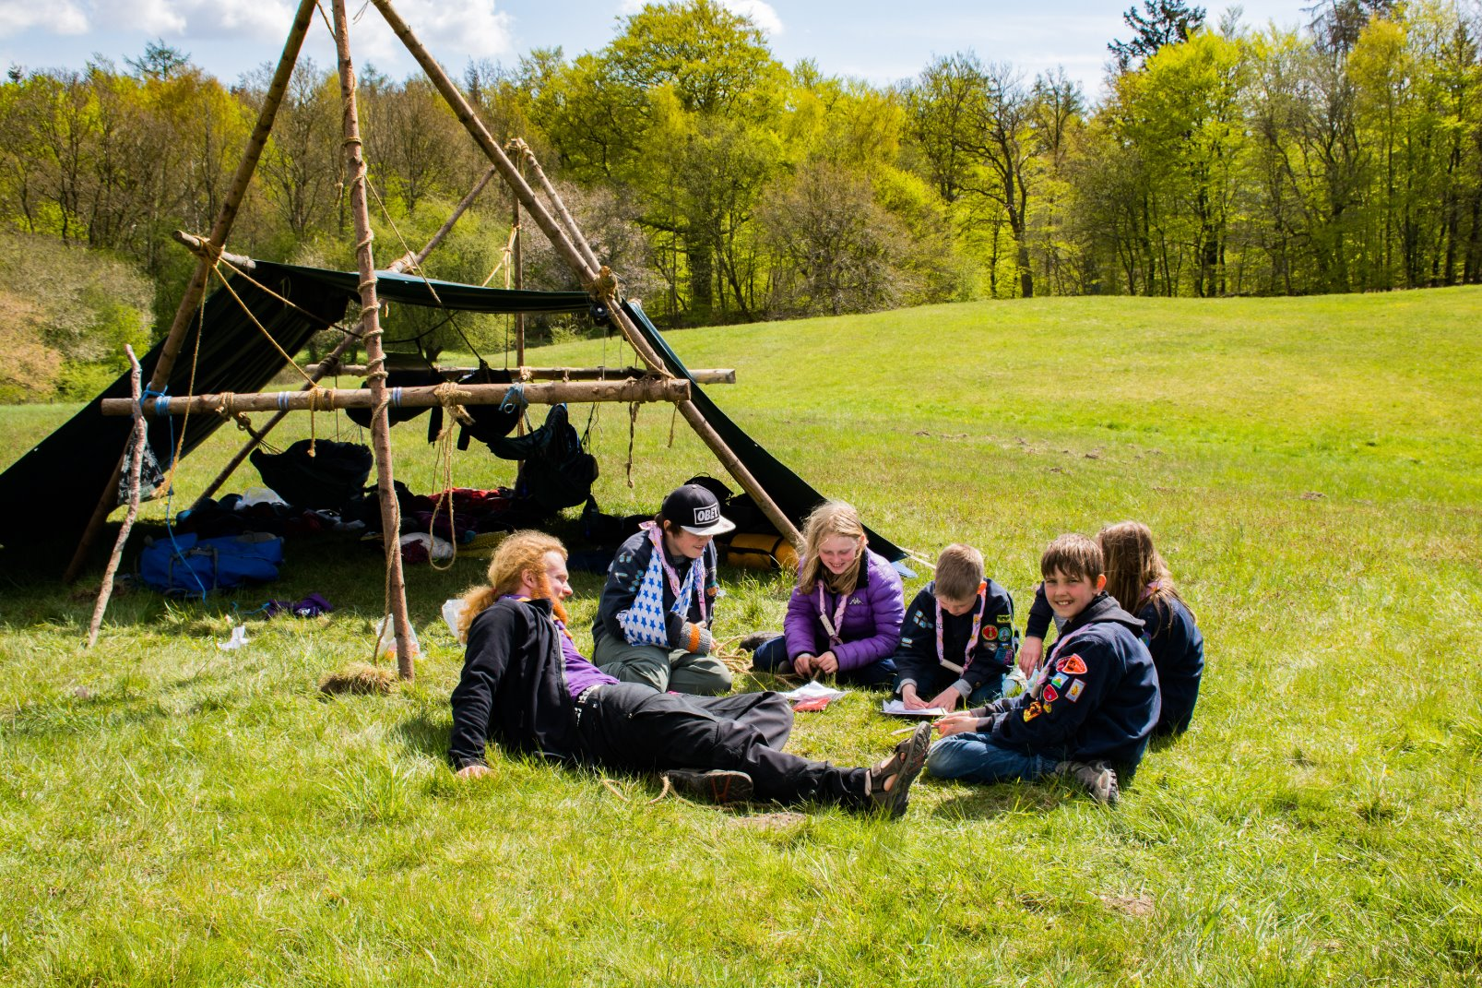
Frivillig anno 2025
Samfundstendenser: Over 170 års foreningsliv
Foreninger er uforandret --> Samfundet er forandret
Nye typer frivillige --> Nye rekrutteringsmuligheder
Kilde: Ingerfair

Slide 10
Fra livsprojekt til projekt "mit liv"
Klassisk frivillig
Loyal engagement ​
En overordnet sag ​
Aktive gennem hele livet ​
Sociale tilhørsforhold: køn, familietraditioner ​
Fx kirken, fagbevægelsen, spejderbevægelsen ​
Ny frivillig
Situationsbestemt ​
Hvor er den enkelte --> Eget livsforløb ​
Hvad er vigtigt for dem selv​
Nogen -> mig ​
Kompetence og tid ​
Konklusion
Hvordan passer den frivillige opgave konkret ind i deres liv og prioriteter lige nu?​
= projekt "mit liv".
Kilde: Ingerfair

Slide 11
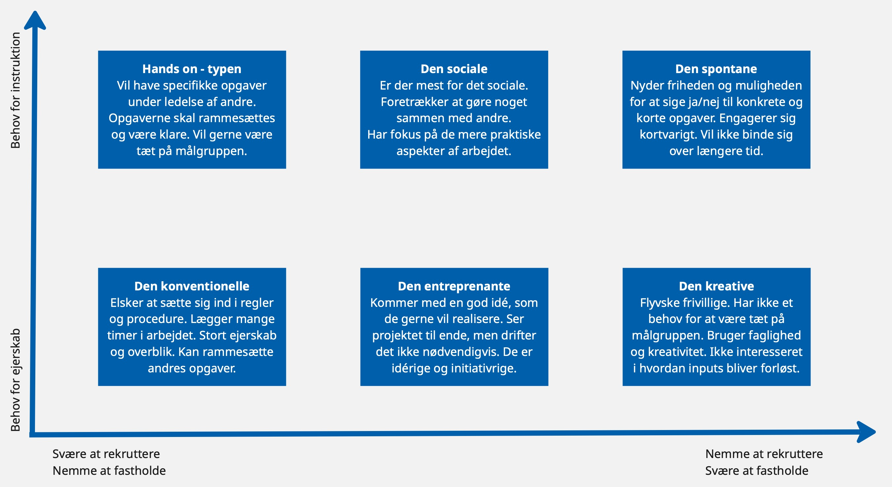
Seks former for frivilligt engagement
Kilde: Ingerfair

Slide 12
Vækstshop ”Frivillige anno 2025”
Opstart
Formål: Indblik i forskellige typer af frivillige
Opgave:
Find sammen 3 og 3
Læs jeres case igennem
Svar på spørgsmål
Skriv 3-4 gode inputs ned

Slide 13
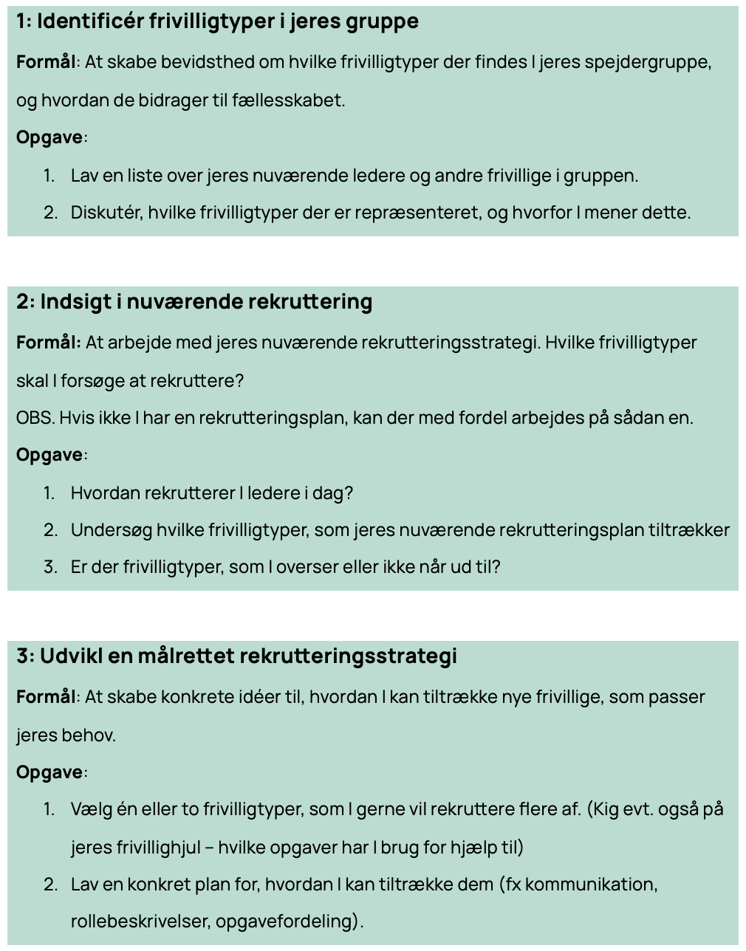
Videre arbejde med rekruttering af frivillige - hjemme i gruppen

Slide 14
Tre gode råd til arbejdet med de gode overgange
Forberedelse
Tal med spejderne i god tid om oprykningen
Inviter hinanden på besøg inden sommerferien
Lav et godt forældrebrev
Relationer
Skab brobygning mellem enhederne fx fælles aktiviteter
Brug "Buddyordninger", en "gammel" har ansvaret for en "ny".
Ritualer og fejring
Lav en meningsfuldt oprykning
Noget børn glæder sig til – og ikke frygter
Fejr, at de skal op til noget nyt (Velkomstgave – fx hættetrøje)

Slide 16
Oversigt over vækst-værktøjer
Bliv leder-modul til gruppeweb – se mere her
Giv en hånd-modulet til gruppeweb – se mere her
”Bliv Spejder”-kampagnen - se mere her
Onboardingmodellen – tag godt imod nye ledere. Se mere her
Bestyrelsesprojektet – anbefalinger er ikke kommunikeret endnu, men bliver sendt ud snarest – se mere her

Slide 17
Ræk ud – vi er klar!
Philip Stjernholm: pst@dds.dk
Laura Stæhr Tranevig: ltr@dds.dk

Slide 18
